Slide 1
Malolaktisk Gæring af sure grundvine til Mousserende VinfremstillinG
Carl-Henrik Brogren
Zoom-Møde 29. APRIL 2021 (ERFA MOUSSE SJÆLLAND Gruppen)

Slide 2
Vælg den rette druesort til Mousserende vin – hvad er Kriterierne ?
JKI (Julius Kühn Institut, Geiweilerhof) udviklede PIWI sorter egnet til mousserende vin
Villaris - Høst (JKI 20.9), Oe 80=19.3 Brix, TA 6.9 g/L) https://www.julius-kuehn.de/media/Veroeffentlichungen/Flyer/Rebsorte-Villaris_.pdf
Felicia - Høst (JKI 15.9), Oe 83 TA 7.8 g/L) https://www.julius-kuehn.de/media/Veroeffentlichungen/Flyer/Rebsorte-Felicia_.pdf
Calardis Blanc – Høst (JKI 9.10), Oe 84 TA 7.5 g/L) https://www.traubenshow.de/images/stories/Calardis_blanc_Bilder/Rebsorte-Calardisblanc_Gf.1993-22-6_.pdf
Calardis Musque - Høst (JKI 15.9), Oe 93 TA 7.4 g/L) https://www.traubenshow.de/images/stories/Calardis_blanc_Bilder/Rebsorte-Calardisblanc_Gf.1993-22-6_.pdf
Andre potentielt egnede sorter
Riesel - Høst (Freytag, 29.9), Oe 90 TA ? Datenblatt-Riesel.pdf
Sauvignac VB CAL 604 - Høst Oe 90-99 (17.10), TA ? https://piwi-international.de/wp-content/uploads/2020/04/2020_Maerz_Neue-Sorten-im-Vergleich-ddw.pdf
Souvignier Gris - Høst Oe (Antes), TA ? https://www.google.dk/url?sa=t&rct=j&q=&esrc=s&source=web&cd=&ved=2ahUKEwiJreL_maPwAhXisosKHaBlDocQFjAGegQIBhAD&url=https%3A%2F%2Fwww.traubenshow.de%2Finformationen-zu-rebsorten%2Fertragsrebsorten-auswahl-in-deutschland-a-z%2F266-s%2Fsouvignier-gris&usg=A
https://piwi-international.de/en/about-piwi/piwi-grapes/

Slide 3
Visse GENERELLE Kriterierne for egnede sorter til Mousserende vin !
Duesorten skal helst kunne modnes i det dansk fugtige og kølige efterårsklima, d.v.s. senest medio Oktober
Duesorten skal være vedvarende sygdomsresistent mod meldug, vinskimmel m.v. (vælg PIWI sorter)
Druesorten skal ved modning ikke have et sukkerindhold over 20 Brix (83 Oe), da alkohol% ikke må overstige 11%vol ved 1. gæringens afslutning
Druesorten skal ved modning have et sukkerindhold på mindst 17 Brix (75 Oe), så chaptalisering undgås.
Druesorten bør ved modning (høst) have et højt indhold af totalsyre (7-9 g/L)
Druesorten bør ved modning (høst) skal gerne have et indhold af vinsyre på mindst 3-5 g/L, og husk vinsyren ændres ikke væsentligt under græringen, men falder ved kuldestabilitering afhængigt af kaliuminholdet i mosten . Derfor anvendt et lavt pressetryk på ved 1-1.5 bar
Druesorten bør ved modning (høst) ikke indeholde mere end 2.0-3.0 g/L æblesyre. Der om ønsket kan fjernes ved malolaktisk gæring. Højere æblesyreindhold – som tegn på umod´ne druer, fører til højt indhold af L-mælkesyre, der sensorisk for vinen til at smage som mejeriprodukter (yougurt, mælk, smør, ost)
https://fruit.webhosting.cals.wisc.edu/wp-content/uploads/sites/36/2016/03/FruitRipeningProfiles.pdf

Slide 4
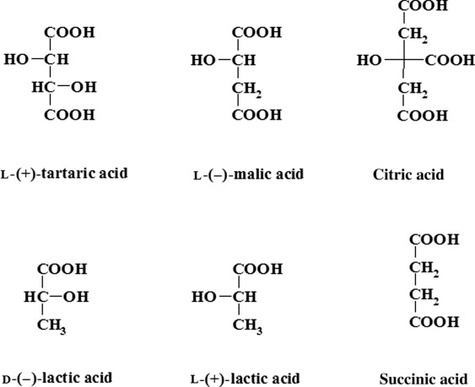
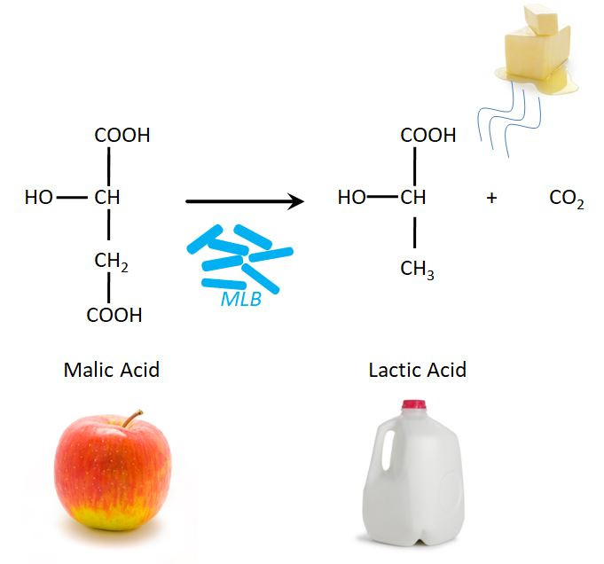
Druernes og Ferementeringens Forskellige syrer
Vinsyre smager
af vin
Æblesyre smager
af æbler
Citronsyre smager
af citron
Mælkesyre smager
af yougurt og mælk
https://www.accuvin.com/wp-content/uploads/2015/04/Malolactic-Fermentation.pdf
https://www.accuvin.com/wp-content/uploads/2015/04/Monitoring-Acids-and-pH-in-Winemaking.pdf

Slide 5


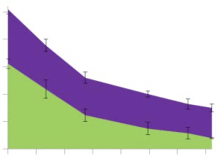
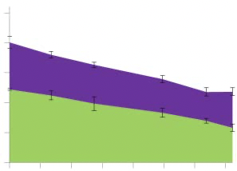
Druemodningens syreprofil
Figure 3: Variation in tartaric and malic acid proportions for four cold climate wine grape cultivars and four V. vinifera cultivars at six sampling dates during the berry ripening season in 2012.
https://fruit.webhosting.cals.wisc.edu/wp-content/uploads/sites/36/2016/03/FruitRipeningProfiles.pdf
25 g/L
20 g/L
15 g/L
% Tartaric acid
10 g/L
% Tartaric acid
5 g/L
% Malic acid
% Malic acid
1243
1353
1463
1573 GDD
Riesling
Frontenac Gris
1463
1573 GDD
https://cdn.ymaws.com/www.mngrapes.org/resource/resmgr/Growing_Grapes_in_MN_Best_Practices/Chapters/Ch_15_Grape_Maturation.pdf

Slide 6
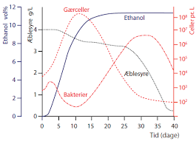
FERMENteringens SYREprofil

Slide 7
Gær og Malolaktiske bakterioer skal passe sammen
Gær | Temperature | Alkohol Maks % | MLF Kompatibel | Sulfit produktion
DV10 | 10-35 grader | 18%vol | God | Høj ?? |  | Lallemand
EC1118 | 10-30 grader | 18%vol | Medium | Medium |  | Lallemand
QA23 | 10-28 grader | 16%vol | Meget god | Medium |  | Lallemand
IOC 18-2007 | 8-30 grader | 15%vol | Good | Lav |  | IOC
La Marquise | 10-30 grader | 15.5%vol |  | Lav |  | OenoFrance - Sofralab
BC S103 | 10-35 grader | 18%vol |  | Ingen |  | Lesaffre - Fermentis
71B | 15-30 grtader | 14%vol | Meget god | Høj |  | Lallemand
Bakterier | TSO2 resistens | Alkohol resistens | Syre (pH) resistens | Temperature
CH-35 | 45 ppm | 14%vol | pH>3.1 | 15-25 grader | Chr-Hansen
CH-11 | 35 ppm | 15%vol | pH>3.0 | 14-25 grader | Chr-Hansen
CH-Sparta | 23 ppm (50 ppm PDC) | 14%vol | pH>2.9 (2.8) | 17-25 grader | Chr-Hansen
Inobacter IOC | 60 ppm PDC | 14%vol | pH>2.9 (PDC) | 18-22 grader | IOC
Vitilactic BL-01 | 70 ppm PDC | 14%vol | pH>2.85 (PDC) | 20-23 grader | OenoFrance
https://scottlab.com/content/files/Documents/Handbooks/SparklingHandbook1819.pdf

Slide 8
Eksempel på Syresammensætningens ROLE før og efter 1. gæring MED DV10 GÆR af grundvinen samt FØR OG EFTER en malolaktisk Seriel behandling MED ANVENDT Adaptation (Pied de Cuvée) OG VITILACTIC STARTER BL-01 Malolaktiske bakTerier
Total sulfit | Ved høst* | Efter 1st gæring* |  | Efter seriel MLF* | Efter 2nd gæring m/ MLF | Sensorisk profil | Høj Kvalitet | Lav Kvalitet
pH | 2.89 | 3,08 |  | 3,16 | 3,12 |  | 3.0-3.2 | <3.0 >3.2
Vinsyre (TartA) | 3.2 g/L | 3.0 g/L |  | 3.0 g/L | 2.9 g/L | Vinøs, druesmag | 3-5 g/L | <3 g/L
Æblesyre (MA) | 4.0 g/L | 3.8 g/L |  | 0.2 g/L | 0.3 g/L | Grønne æbler | <0.4 g/L | >1.0 g/L
Mælkesyre (LA) | 0.0 g/L | 0.2 g/L |  | 2.5 g/L | 2.5 g/L | Yougurt smør, mælk | <2 g/L | >2 g/L
Totalsyre (TA) | 10 g/L | 9.3 g/L |  | 7.4 g/L | 7,2 g/L | Afhænger især af forholdet imellem vinsyre og æblesyre | 7-9 g/L pH 3.0-3.2 | 5-7 g/L = pH > 3.2 10-12 g/L = pH < 2.9
Eddikesyre (VA) | 0.0 g/L | 0.15 g/L |  | 0.17 g/L | 0.19 g/L | VA/TA=0.0264 (2.6%) VA>0.8 g/L eddikesmag | VA<0.2 g/L VA/TA<0.025 (2.5%) | VA>0.4 g/L VA/TA >0.05 (5%)
Total sulfit** (TSO2) | Ca. 50 mg/L | 67 mg/L |  | 57 mg/L | Ukendt | Under den sensoriske grænseværdi | < 25 mg/L ved pH 3.1 | > 25 mg/L ved pH 3.1
*) Data from FOSS WineScan **) Præsulfitering anvendt af druemosten ved høst

Slide 9
Chr-HaNSEN MALOLAKTISKE BAKTERIER
Chr-Hansen anbefaler MLF uden ”Pied de Cuvée” adaptation
*) SPARTA uden PDC - Maksimum total SO2 = 35 ppm (mg/L)

Slide 10
IOC og Oeno-FRANCE HAR DERES EGNE Malolaktiske kulturer specielt egnet til moudsserende vine

Slide 11
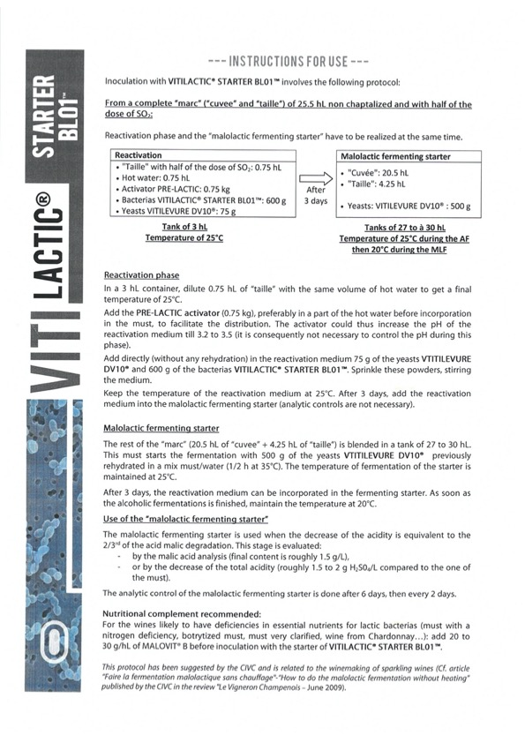
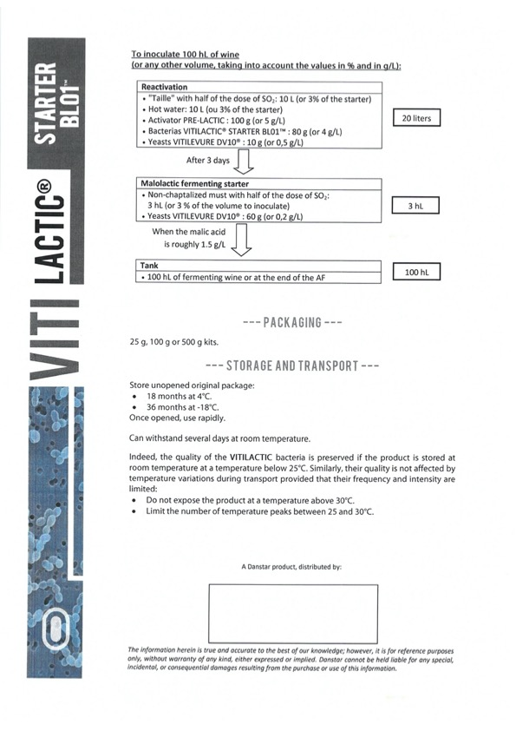
Protokol for MLF adaptation - Pied de Cuvée.
http://vitilevure-danstar.com/eng/2_fermentation/fiche_produit_vitilactic_starter_bl_01.pdf

Slide 12
MALOLAKTISK NÆRING

Slide 13
Tabel 3: Sammenlignende analyser mellem FOSS Winescan, ATAGO Brix/Acid-meter og ACCUVIN Quicktest.
Analysedata fra en blindsmagning (benchmarking) af 5 udenlandske og 7 danske mousserende vine i juni 2019
Ref: Brogren - Vinpressen Februar 2020 –
https://vinosigns.dk/wp-content/uploads/2020/03/C.-H.-Brogren-Analyser-Del-2-Vinpressen_2020_1_pp22-26.pdf.pdf
 | Fransk Champagne | Fransk Crémant | Tysk Sekt | Italiensk Prosecco | Spansk Cava | Dansk Mousse 1 | Dansk Mousse 2 | Dansk Mousse 3 | Dansk Mousse 4 | Dansk Mousse 5 | Dansk Mousse 6 | Dansk Mousse 7
Mousserende betegnelse | EXTRA BRUT | BRUT | BRUT | EXTRA DRY | BRUT | EXTRA DRY | BRUT NATURE | BRUT NATURE | SEC | EXTRA DRY | EXTRA DRY | BRUT
FOSS WInescan
Alkohol % vol | 12,27 | 12,10 | 12,42 | 10,89 | 11,46 | 11,93 | 12,30 | 11,44 | 11,45 | 10,97 | 12,20 | 12,64
pH surhedsgrad | 3,26 | 3,15 | 2,74 | 3,20 | 3,12 | 2,94 | 3,70 | 3,54 | 3,28 | 3,08 | 3,36 | 3,31
Totalsyre g/L (TA) | 5,88 | 5,97 | 10,93 | 5,65 | 6,24 | 9,96 | 5,82 | 6,95 | 7,26 | 7,48 | 5,85 | 6,51
Vinsyre g/L | 1,30 | 2,56 | 4,07 | 2,27 | 1,98 | 2,64 | 0.14 | 1,89 | 2,64 | 2,98 | 1,39 | 1,58
L-Æblesyre g/L | 0,15 | 0,09 | 3,74 | 2,65 | 1,13 | 4,94 | 0,00 | 0,00 | 0,47 | 0,87 | 0,34 | 0,32
L-Mælkesyre g/L | 2,27 | 1,02 | 0,17 | 0,10 | 1,04 | 0,28 | 4,21 | 3,70 | 1,91 | 1,72 | 2,05 | 2,30
Eddikesyre (VA) g/L (VA) | 0,21 | 0,27 | 0,23 | 0,11 | 0,14 | 0,22 | 0,32 | 0,38 | 0,44 | 0,23 | 0,52 | 0,50
Ratio VA/TA | 0.036 | 0.045 | O,021 | 0.019 | 0,022 | 0,022 | 0,055 | 0,055 | 0,061 | 0,031 | 0,089 | 0,077
Restsukker g/L (RS) | 4,12 | 6,35 | 10,32 | 16,75 | 7,71 | 12,30 | 1,67 | 0,70 | 24,10 | 13,75 | 13,67 | 11,07
Glukose g/L | 0,44 | 1,52 | 3,33 | 4,35 | 2,52 | 5,36 | 0,00 | 0,00 | 9,28 | 5,57 | 6,55 | 4,50
Fruktose g/L | 2,69 | 3,80 | 5,46 | 11,19 | 3,97 | 7,11 | 0,81 | 0,70 | 14,61 | 7,61 | 7,17 | 6,16
Glycerol g/L | 4,24 | 4,88 | 5,31 | 4,11 | 4,17 | 6,07 | 4,00 | 3,57 | 7,05 | 4,00 | 6,07 | 6,27
Ratio RS/TA | 0.70 | 1,06 | 0,94 | 2,97 | 1,24 | 1,24 | 0,29 | 0,10 | 3,32 | 1,84 | 2,34 | 1,70
TECTRONIK Biosensor
Alkohol % vol | 12,48 | 12,36 | 11,59 | 11,58 | 11,72 | 11,94 | 12,86 | 10,90 | 11,98 | 11,98 | 12.65 | 13,12
Æblesyre g/L (MA) | <dt | <dt | 2.32 | 1,38 | 0,34 | 3,98 | <dt | <dt | 0,12 | 0,25 | 0,21 | 0,19
ATAGO Brix/Acid2
Totalsyre g/L (TA) | 7,0 | 7,2 | 12,5 | 6,9 | 8,1 | 10,5 | 7,4 | 8,3 | 7,8 | 9,9 | 6,5 | 7,1
ACCUVIN Quick-test
Totalsyre g/L (TA) | 6 | 6 | 9 | 6,5 | 7 | 9 | 6,5 | 7 | 7 | 6,5 | 6 | 6,5
L-Æblesyre g/L (MA) | 0,16 | 0,11 | 3,0 | 2,2 | 1,1 | 6,0 | 0,16 | 0,08 | 0,60 | 0,75 | 0.30 | 0,24
L-Mælkesyre g/L (LLA) | 2,5 | 1,2 | 0,12 | 0,08 | 1,2 | 0,12 | >4,0 | >4,0 | 2,5 | 1,2 | 2,51 | 2,67
D-Mælkesyre g/L (DLA) | 0,12 | 0,20 | 0,30 | 0,50 | 0,30 | 0,30 | 0,20 | 0,20 | 0,50 | 0,12 | 0,45 | 0,49
Restsukker g/L (RS) | 3 | 5 | 10 | 15 | 10 | 10 | 1,5 | 0,3 | 20 | 15 | 13 | 10
Fri Sulfit mg/L (FSO2) | 18 | 18 | 18 | 18 | 18 | 23 | 8 | 18 | 0 | 28 | 23 | 23
DR. METER pH-Meter
pH surhedsgrad | 3,16 | 2,94 | 2,90 | 3,11 | 2,98 | 2,99 | 3,66 | 3,44 | 3,22 | 3,03 | 3,14 | 3,25
VINOFERM vinometer
Alkohol % vol | 12,0 | 12,0 | 12,5 | 11,5 | 11,5 | 12,0 | 12,0 | 11,0 | 12,0 | 11,5 | 12,5 | 13,0

Slide 14
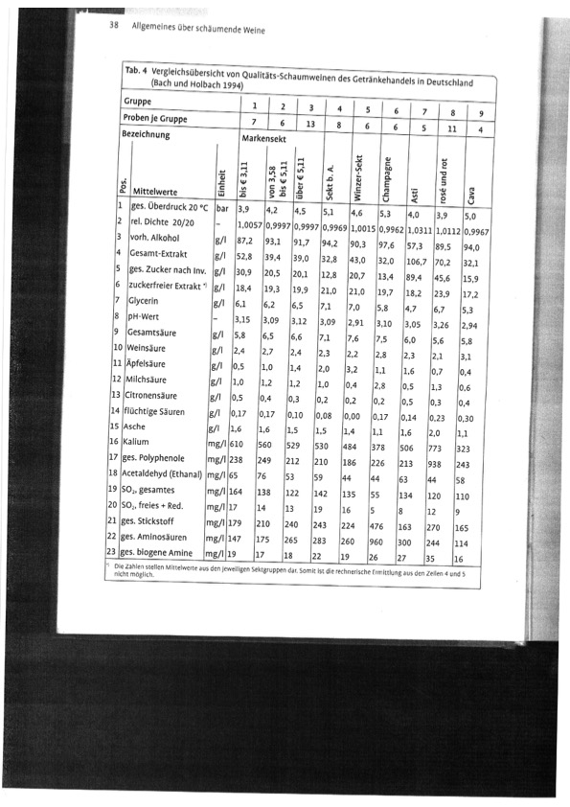
Hvad er sigtemålene for kvalitet I moussereende vine ?
Type of wine | pH | Totalsyre g/L svovlsyre | Vinsyre g/L | Æblesyre g/L | Mælkesyre g/L | Tryk Bar
Sekt b.A. | 3,09 | 7.1 | 2.3 | 2,0 | 1.0 | 5.3
Winzer-Sekt | 2,91 | 7.6 | 2.2 | 3.2 | 0.4 | 4.6
Champagne | 3.10 | 7.5 | 2.8 | 1,1 | 2,8 | 5.3
Asti | 3.05 | 6.0 | 2.3 | 1,6 | 0.5 | 4.0
Cava | 2,94 | 5.8 | 3.1 | 0.4 | 0.6 | 5.0
Sekt, Schaum- und Perlwein –
by Hans Peter Bach , Gerhard Troost , et al. | Apr 26, 2010

